Slide 1
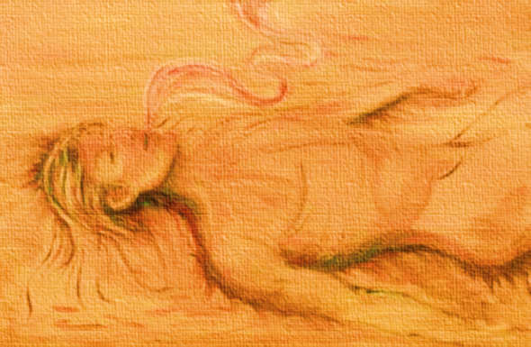
(15)

Slide 2
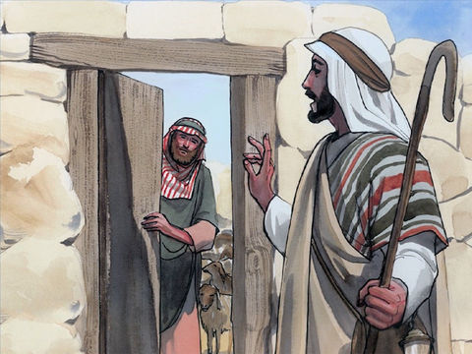
属灵人的人生道路
约10:1 我实实在在的告诉你们，人进羊圈，不从门进去，倒从别处爬进去，那人就是贼，就是强盗。10:2 从门进去的，纔是羊的牧人。10:3 看门的就给他开门；羊也听他的声音。他按着名叫自己的羊，把羊领出来。10:4 既放出自己的羊来，就在前头走，羊也跟着他，因为认得他的声音。10:5 羊不跟着生人；因为不认得他的声音。必要逃跑。10:6 耶稣将这比喻告诉他们，但他们不明白所说的是甚么意思。10:7 所以，耶稣又对他们说：我实实在在的告诉你们，我就是羊的门。10:8 凡在我以先来的都是贼，是强盗；羊却不听他们。10:9 我就是门；凡从我进来的，必然得救，并且出入得草吃。10:10 盗贼来，无非要偷窃，杀害，毁坏；我来了，是要叫羊（或作：人）得生命，并且得的更丰盛。
约10:16 我另外有羊，不是这圈里的；我必须领他们来，他们也要听我的声音，并且要合成一群，归一个牧人了。
羊的门 = 赦罪之道
这个比喻反映出来的
羊是属主的人 (重生的基督徒)
基督徒人生有两个阶段/层面：
羊圈内安全，却有盗贼的危险
羊圈外才有新鲜草吃，但可能遇到狼，需要主耶稣亲自带领
加3:23 但这因信得救的理还未来以先，我们被看守在律法之下，直圈到那将来的真道显明出来。3:24 这样，律法是我们训蒙的师傅，引我们到基督那里，使我们因信称义。3:25 但这因信得救的理既然来到，我们从此就不在师傅的手下了。

Slide 3
属灵人的人生道路
约10:1 我实实在在的告诉你们，人进羊圈，不从门进去，倒从别处爬进去，那人就是贼，就是强盗。10:2 从门进去的，纔是羊的牧人。10:3 看门的就给他开门；羊也听他的声音。他按着名叫自己的羊，把羊领出来。10:4 既放出自己的羊来，就在前头走，羊也跟着他，因为认得他的声音。10:5 羊不跟着生人；因为不认得他的声音。必要逃跑。10:6 耶稣将这比喻告诉他们，但他们不明白所说的是甚么意思。10:7 所以，耶稣又对他们说：我实实在在的告诉你们，我就是羊的门。10:8 凡在我以先来的都是贼，是强盗；羊却不听他们。10:9 我就是门；凡从我进来的，必然得救，并且出入得草吃。10:10 盗贼来，无非要偷窃，杀害，毁坏；我来了，是要叫羊（或作：人）得生命，并且得的更丰盛。
约10:16 我另外有羊，不是这圈里的；我必须领他们来，他们也要听我的声音，并且要合成一群，归一个牧人了。
羊的门 = 赦罪之道
得救与律法或良心的关系
律法或良心对人的保护
为什么羊圈里会有盗贼？
律法或良心的局限
加3:23 但这因信得救的理还未来以先，我们被看守在律法之下，直圈到那将来的真道显明出来。3:24 这样，律法是我们训蒙的师傅，引我们到基督那里，使我们因信称义。3:25 但这因信得救的理既然来到，我们从此就不在师傅的手下了。

Slide 4
属灵人的人生道路
约10:1 我实实在在的告诉你们，人进羊圈，不从门进去，倒从别处爬进去，那人就是贼，就是强盗。10:2 从门进去的，纔是羊的牧人。10:3 看门的就给他开门；羊也听他的声音。他按着名叫自己的羊，把羊领出来。10:4 既放出自己的羊来，就在前头走，羊也跟着他，因为认得他的声音。10:5 羊不跟着生人；因为不认得他的声音。必要逃跑。10:6 耶稣将这比喻告诉他们，但他们不明白所说的是甚么意思。10:7 所以，耶稣又对他们说：我实实在在的告诉你们，我就是羊的门。10:8 凡在我以先来的都是贼，是强盗；羊却不听他们。10:9 我就是门；凡从我进来的，必然得救，并且出入得草吃。10:10 盗贼来，无非要偷窃，杀害，毁坏；我来了，是要叫羊（或作：人）得生命，并且得的更丰盛。
约10:16 我另外有羊，不是这圈里的；我必须领他们来，他们也要听我的声音，并且要合成一群，归一个牧人了。
羊的门 = 赦罪之道
得救与律法或良心的关系
律法或良心对人的保护
为什么羊圈里会有盗贼？
律法或良心的局限
出羊圈 =
脱离律法，进入恩典
（牧人 = 生命之道）

Slide 5
属灵人的人生道路
约10:1 我实实在在的告诉你们，人进羊圈，不从门进去，倒从别处爬进去，那人就是贼，就是强盗。10:2 从门进去的，纔是羊的牧人。10:3 看门的就给他开门；羊也听他的声音。他按着名叫自己的羊，把羊领出来。10:4 既放出自己的羊来，就在前头走，羊也跟着他，因为认得他的声音。10:5 羊不跟着生人；因为不认得他的声音。必要逃跑。10:6 耶稣将这比喻告诉他们，但他们不明白所说的是甚么意思。10:7 所以，耶稣又对他们说：我实实在在的告诉你们，我就是羊的门。10:8 凡在我以先来的都是贼，是强盗；羊却不听他们。10:9 我就是门；凡从我进来的，必然得救，并且出入得草吃。10:10 盗贼来，无非要偷窃，杀害，毁坏；我来了，是要叫羊（或作：人）得生命，并且得的更丰盛。
谁是看门的？
加3:22 但圣经把众人都圈在罪里，使所应许的福因信耶稣基督，归给那信的人。3:23 但这因信得救的理还未来以先，我们被看守在律法之下，直圈到那将来的真道显明出来。3:24 这样，律法是我们训蒙的师傅，引我们到基督那里，使我们因信称义。3:25 但这因信得救的理既然来到，我们从此就不在师傅的手下了。3:26 所以，你们因信基督耶稣都是神的儿子。3:27 你们受洗归入基督的都是披戴基督了。3:28 并不分犹太人、希腊人，自主的、为奴的，或男或女，因为你们在基督耶稣里都成为一了。3:29 你们既属乎基督，就是亚伯拉罕的后裔，是照着应许承受产业的了。
出羊圈 =
脱离律法，进入恩典
（牧人 = 生命之道）

Slide 6
属灵人的人生道路
约10:1 我实实在在的告诉你们，人进羊圈，不从门进去，倒从别处爬进去，那人就是贼，就是强盗。10:2 从门进去的，纔是羊的牧人。10:3 看门的就给他开门；羊也听他的声音。他按着名叫自己的羊，把羊领出来。10:4 既放出自己的羊来，就在前头走，羊也跟着他，因为认得他的声音。10:5 羊不跟着生人；因为不认得他的声音。必要逃跑。10:6 耶稣将这比喻告诉他们，但他们不明白所说的是甚么意思。10:7 所以，耶稣又对他们说：我实实在在的告诉你们，我就是羊的门。10:8 凡在我以先来的都是贼，是强盗；羊却不听他们。10:9 我就是门；凡从我进来的，必然得救，并且出入得草吃。10:10 盗贼来，无非要偷窃，杀害，毁坏；我来了，是要叫羊（或作：人）得生命，并且得的更丰盛。
谁是看门的？
罗3:19 我们晓得律法上的话都是对律法以下之人说的，好塞住各人的口，叫普世的人都伏在神审判之下。3:20 所以凡有血气的，没有一个因行律法能在神面前称义，因为律法本是叫人知罪。3:21 但如今，神的义在律法以外已经显明出来，有律法和先知为證：3:22 就是神的义，因信耶稣基督加给一切相信的人，并没有分别。3:23 因为世人都犯了罪，亏缺了神的荣耀；3:24 如今却蒙神的恩典，因基督耶稣的救赎，就白白的称义。3:25 神设立耶稣作挽回祭，是凭着耶稣的血，藉着人的信，要显明神的义；因为他用忍耐的心宽容人先时所犯的罪，3:26 好在今时显明他的义，使人知道他自己为义，也称信耶稣的人为义。
出羊圈 =
脱离律法，进入恩典
（牧人 = 生命之道）

Slide 7
属灵人的人生道路
约10:1 我实实在在的告诉你们，人进羊圈，不从门进去，倒从别处爬进去，那人就是贼，就是强盗。10:2 从门进去的，纔是羊的牧人。10:3 看门的就给他开门；羊也听他的声音。他按着名叫自己的羊，把羊领出来。10:4 既放出自己的羊来，就在前头走，羊也跟着他，因为认得他的声音。10:5 羊不跟着生人；因为不认得他的声音。必要逃跑。10:6 耶稣将这比喻告诉他们，但他们不明白所说的是甚么意思。10:7 所以，耶稣又对他们说：我实实在在的告诉你们，我就是羊的门。10:8 凡在我以先来的都是贼，是强盗；羊却不听他们。10:9 我就是门；凡从我进来的，必然得救，并且出入得草吃。10:10 盗贼来，无非要偷窃，杀害，毁坏；我来了，是要叫羊（或作：人）得生命，并且得的更丰盛。
主耶稣如何招呼自己的羊？
罗3:27 既是这样，那里能夸口呢？没有可夸的了。用何法没有的呢？是用立功之法么？不是，乃用信主之法。3:28 所以（有古卷：因为）我们看定了：人称义是因着信，不在乎遵行律法。3:29 难道神只作犹太人的神么？不也是作外邦人的神么？是的，也作外邦人的神。3:30 神既是一位，他就要因信称那受割礼的为义，也要因信称那未受割礼的为义。3:31 这样，我们因信废了律法么？断乎不是！更是坚固律法。
出羊圈 =
脱离律法，进入恩典
（牧人 = 生命之道）

Slide 8
属灵人的人生道路
约10:1 我实实在在的告诉你们，人进羊圈，不从门进去，倒从别处爬进去，那人就是贼，就是强盗。10:2 从门进去的，纔是羊的牧人。10:3 看门的就给他开门；羊也听他的声音。他按着名叫自己的羊，把羊领出来。10:4 既放出自己的羊来，就在前头走，羊也跟着他，因为认得他的声音。10:5 羊不跟着生人；因为不认得他的声音。必要逃跑。10:6 耶稣将这比喻告诉他们，但他们不明白所说的是甚么意思。10:7 所以，耶稣又对他们说：我实实在在的告诉你们，我就是羊的门。10:8 凡在我以先来的都是贼，是强盗；羊却不听他们。10:9 我就是门；凡从我进来的，必然得救，并且出入得草吃。10:10 盗贼来，无非要偷窃，杀害，毁坏；我来了，是要叫羊（或作：人）得生命，并且得的更丰盛。
为什么羊圈外才有新鲜草？
加5:1 基督释放了我们，叫我们得以自由。所以要站立得稳，不要再被奴仆的轭挟制。5:2 我保罗告诉你们，若受割礼，基督就与你们无益了。5:3 我再指着凡受割礼的人确实的说，他是欠着行全律法的债。5:4 你们这要靠律法称义的，是与基督隔绝，从恩典中坠落了。5:5 我们靠着圣灵，凭着信心，等候所盼望的义。5:6 原来在基督耶稣里，受割礼不受割礼全无功效，惟独使人生发仁爱的信心纔有功效。
出羊圈 =
脱离律法，进入恩典
（牧人 = 生命之道）

Slide 9
属灵人的人生道路
约10:1 我实实在在的告诉你们，人进羊圈，不从门进去，倒从别处爬进去，那人就是贼，就是强盗。10:2 从门进去的，纔是羊的牧人。10:3 看门的就给他开门；羊也听他的声音。他按着名叫自己的羊，把羊领出来。10:4 既放出自己的羊来，就在前头走，羊也跟着他，因为认得他的声音。10:5 羊不跟着生人；因为不认得他的声音。必要逃跑。10:6 耶稣将这比喻告诉他们，但他们不明白所说的是甚么意思。10:7 所以，耶稣又对他们说：我实实在在的告诉你们，我就是羊的门。10:8 凡在我以先来的都是贼，是强盗；羊却不听他们。10:9 我就是门；凡从我进来的，必然得救，并且出入得草吃。10:10 盗贼来，无非要偷窃，杀害，毁坏；我来了，是要叫羊（或作：人）得生命，并且得的更丰盛。
为什么羊圈外才有新鲜草？
西2:18 不可让人因着故意谦虚和敬拜天使，就夺去你们的奖赏。这等人拘泥在所见过的（有古卷作：这等人窥察所没有见过的），随着自己的慾心，无故的自高自大，2:19 不持定元首。全身既然靠着他，筋节得以相助联络，就因神大得长进。2:20 你们若是与基督同死，脱离了世上的小学，为甚么仍象在世俗中活着、服从那不可拿、不可尝、不可摸等类的规条呢？2:21 见上节2:22 这都是照人所吩咐、所教导的。说到这一切，正用的时候就都败坏了。2:23 这些规条使人徒有智慧之名，用私意崇拜，自表谦卑，苦待己身，其实在克制肉体的情慾上是毫无功效。
出羊圈 =
脱离律法，进入恩典
（牧人 = 生命之道）

Slide 10
属灵人的人生道路
约10:1 我实实在在的告诉你们，人进羊圈，不从门进去，倒从别处爬进去，那人就是贼，就是强盗。10:2 从门进去的，纔是羊的牧人。10:3 看门的就给他开门；羊也听他的声音。他按着名叫自己的羊，把羊领出来。10:4 既放出自己的羊来，就在前头走，羊也跟着他，因为认得他的声音。10:5 羊不跟着生人；因为不认得他的声音。必要逃跑。10:6 耶稣将这比喻告诉他们，但他们不明白所说的是甚么意思。10:7 所以，耶稣又对他们说：我实实在在的告诉你们，我就是羊的门。10:8 凡在我以先来的都是贼，是强盗；羊却不听他们。10:9 我就是门；凡从我进来的，必然得救，并且出入得草吃。10:10 盗贼来，无非要偷窃，杀害，毁坏；我来了，是要叫羊（或作：人）得生命，并且得的更丰盛。
为什么羊圈外才有新鲜草？
腓1:20 照着我所切慕、所盼望的，没有一事叫我羞愧。只要凡事放胆，无论是生是死，总叫基督在我身上照常显大。1:21 因我活着就是基督，我死了就有益处。
加2:19 我因律法，就向律法死了，叫我可以向神活着。2:20 我已经与基督同钉十字架，现在活着的不再是我，乃是基督在我里面活着；并且我如今在肉身活着，是因信神的儿子而活；他是爱我，为我捨己。2:21 我不废掉神的恩；义若是藉着律法得的，基督就是徒然死了。
腓4:13 我靠着那加给我力量的，凡事都能做。
出羊圈 =
脱离律法，进入恩典
（牧人 = 生命之道）

Slide 11
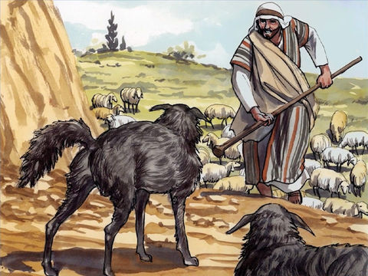
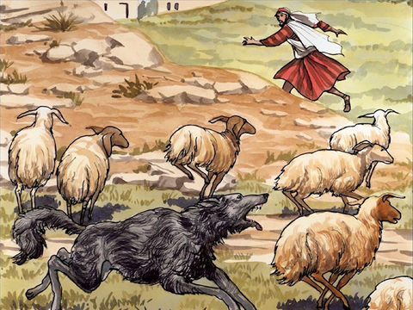
属灵人的人生道路
约10:11 我是好牧人；好牧人为羊捨命。10:12 若是雇工，不是牧人，羊也不是他自己的，他看见狼来，就撇下羊逃走；狼抓住羊，赶散了羊群。10:13 雇工逃走，因他是雇工，并不顾念羊。10:14 我是好牧人；我认识我的羊，我的羊也认识我，10:15 正如父认识我，我也认识父一样；并且我为羊捨命。10:16 我另外有羊，不是这圈里的；我必须领他们来，他们也要听我的声音，并且要合成一群，归一个牧人了。10:17 我父爱我；因我将命捨去，好再取回来。10:18 没有人夺我的命去，是我自己捨的。我有权柄捨了，也有权柄取回来。这是我从我父所受的命令。
为什么出羊圈必须主耶稣亲自带领？如何亲自带领？
彼前5:1 我这作长老、作基督受苦的见證、同享后来所要显现之荣耀的，劝你们中间与我同作长老的人：5:2 务要牧养在你们中间神的群羊，按着神旨意照管他们；不是出于勉强，乃是出于甘心；也不是因为贪财，乃是出于乐意；5:3 也不是辖制所託付你们的，乃是作群羊的榜样。5:4 到了牧长显现的时候，你们必得那永不衰残的荣耀冠冕。5:5 你们年幼的，也要顺服年长的。就是你们众人也都要以谦卑束腰，彼此顺服；因为神阻挡骄傲的人，赐恩给谦卑的人。5:6 所以，你们要自卑，服在神大能的手下，到了时候他必叫你们升高。5:7 你们要将一切的忧虑卸给神，因为他顾念你们。5:8 务要谨守，儆醒。因为你们的仇敌魔鬼，如同吼叫的狮子，遍地游行，寻找可吞吃的人。

Slide 12
属灵人的人生道路
约10:11 我是好牧人；好牧人为羊捨命。10:12 若是雇工，不是牧人，羊也不是他自己的，他看见狼来，就撇下羊逃走；狼抓住羊，赶散了羊群。10:13 雇工逃走，因他是雇工，并不顾念羊。10:14 我是好牧人；我认识我的羊，我的羊也认识我，10:15 正如父认识我，我也认识父一样；并且我为羊捨命。10:16 我另外有羊，不是这圈里的；我必须领他们来，他们也要听我的声音，并且要合成一群，归一个牧人了。10:17 我父爱我；因我将命捨去，好再取回来。10:18 没有人夺我的命去，是我自己捨的。我有权柄捨了，也有权柄取回来。这是我从我父所受的命令。
为什么出羊圈必须主耶稣亲自带领？如何亲自带领？
腓3:17 弟兄们，你们要一同效法我，也当留意看那些照我们榜样行的人。
3:18 因为有许多人行事是基督十字架的仇敌。
林前11:1 你们该效法我，象我效法基督一样。
帖前1:6 并且你们在大难之中，蒙了圣灵所赐的喜乐，领受真道（logos）就效法我们，也效法了主；
林前4:6 弟兄们，我为你们的缘故，拿这些事转比自己和亚波罗，叫你们效法我们不可过于圣经所记，免得你们自高自大，贵重这个，轻看那个。4:7 使你与人不同的是谁呢？你有甚么不是领受的呢；若是领受的，为何自夸，彷彿不是领受的呢？

Slide 13
属灵人的人生道路
约10:11 我是好牧人；好牧人为羊捨命。10:12 若是雇工，不是牧人，羊也不是他自己的，他看见狼来，就撇下羊逃走；狼抓住羊，赶散了羊群。10:13 雇工逃走，因他是雇工，并不顾念羊。10:14 我是好牧人；我认识我的羊，我的羊也认识我，10:15 正如父认识我，我也认识父一样；并且我为羊捨命。10:16 我另外有羊，不是这圈里的；我必须领他们来，他们也要听我的声音，并且要合成一群，归一个牧人了。10:17 我父爱我；因我将命捨去，好再取回来。10:18 没有人夺我的命去，是我自己捨的。我有权柄捨了，也有权柄取回来。这是我从我父所受的命令。
为什么出羊圈必须主耶稣亲自带领？如何亲自带领？
林前1:10 弟兄们，我藉我们主耶稣基督的名劝你们都说一样的话。你们中间也不可分党，只要一心一意，彼此相合。1:11 因为革来氏家里的人曾对我题起弟兄们来，说你们中间有纷争。1:12 我的意思就是你们各人说：我是属保罗的；我是属亚波罗的；我是属矶法的；我是属基督的。1:13 基督是分开的么？保罗为你们钉了十字架么？你们是奉保罗的名受了洗么？1:14 我感谢神，除了基利司布并该犹以外，我没有给你们一个人施洗；1:15 免得有人说，你们是奉我的名受洗。

Slide 14
属灵人的人生道路
约10:11 我是好牧人；好牧人为羊捨命。10:12 若是雇工，不是牧人，羊也不是他自己的，他看见狼来，就撇下羊逃走；狼抓住羊，赶散了羊群。10:13 雇工逃走，因他是雇工，并不顾念羊。10:14 我是好牧人；我认识我的羊，我的羊也认识我，10:15 正如父认识我，我也认识父一样；并且我为羊捨命。10:16 我另外有羊，不是这圈里的；我必须领他们来，他们也要听我的声音，并且要合成一群，归一个牧人了。10:17 我父爱我；因我将命捨去，好再取回来。10:18 没有人夺我的命去，是我自己捨的。我有权柄捨了，也有权柄取回来。这是我从我父所受的命令。
狼是谁？
太10:16 我差你们去，如同羊进入狼群；所以你们要灵巧象蛇，驯良象鸽子。
耶5:3 耶和华啊，你的眼目不是看顾诚实么？你击打他们，他们却不伤恸；你毁灭他们，他们仍不受惩治。他们使脸刚硬过于磐石，不肯回头。5:4 我说：这些人实在是贫穷的，是愚昧的，因为不晓得耶和华的作为和他们 神的法则。5:5 我要去见尊大的人，对他们说话，因为他们晓得耶和华的作为和他们 神的法则。哪知，这些人齐心将轭折断，挣开绳索。5:6 因此，林中的狮子必害死他们；晚上（或译：野地）的豺狼必灭绝他们；豹子要在城外窥伺他们。凡出城的必被撕碎；因为他们的罪过极多，背道的事也加增了。

Slide 15
属灵人的人生道路
约10:11 我是好牧人；好牧人为羊捨命。10:12 若是雇工，不是牧人，羊也不是他自己的，他看见狼来，就撇下羊逃走；狼抓住羊，赶散了羊群。10:13 雇工逃走，因他是雇工，并不顾念羊。10:14 我是好牧人；我认识我的羊，我的羊也认识我，10:15 正如父认识我，我也认识父一样；并且我为羊捨命。10:16 我另外有羊，不是这圈里的；我必须领他们来，他们也要听我的声音，并且要合成一群，归一个牧人了。10:17 我父爱我；因我将命捨去，好再取回来。10:18 没有人夺我的命去，是我自己捨的。我有权柄捨了，也有权柄取回来。这是我从我父所受的命令。
狼是谁？
徒20:29 我知道，我去之后必有凶暴的豺狼进入你们中间，不爱惜羊群。20:30 就是你们中间，也必有人起来说悖谬的话，要引诱门徒跟从他们。20:31 所以你们应当儆醒，纪念我叁年之久昼夜不住的流泪、劝戒你们各人。20:32 如今我把你们交託神和他恩惠的道；这道能建立你们，叫你们和一切成圣的人同得基业。20:33 我未曾贪图一个人的金、银、衣服。20:34 我这两隻手常供给我和同人的需用，这是你们自己知道的。20:35 我凡事给你们作榜样，叫你们知道应当这样劳苦，扶助软弱的人，又当纪念主耶稣的话，说：施比受更为有福。

Slide 16
属灵人的人生道路
约10:11 我是好牧人；好牧人为羊捨命。10:12 若是雇工，不是牧人，羊也不是他自己的，他看见狼来，就撇下羊逃走；狼抓住羊，赶散了羊群。10:13 雇工逃走，因他是雇工，并不顾念羊。10:14 我是好牧人；我认识我的羊，我的羊也认识我，10:15 正如父认识我，我也认识父一样；并且我为羊捨命。10:16 我另外有羊，不是这圈里的；我必须领他们来，他们也要听我的声音，并且要合成一群，归一个牧人了。10:17 我父爱我；因我将命捨去，好再取回来。10:18 没有人夺我的命去，是我自己捨的。我有权柄捨了，也有权柄取回来。这是我从我父所受的命令。
基督的死如何得胜狼？
罗6:14 罪必不能作你们的主，因你们不在律法之下，乃在恩典之下。6:15 这却怎么样呢？我们在恩典之下，不在律法之下，就可以犯罪么？断乎不可！
加5:16 我说，你们当顺着圣灵而行，就不放纵肉体的情慾了。5:17 因为情慾和圣灵相争，圣灵和情慾相争，这两个是彼此相敌，使你们不能做所愿意做的。5:18 但你们若被圣灵引导，就不在律法以下。

Slide 17
属灵人的人生道路
约10:11 我是好牧人；好牧人为羊捨命。10:12 若是雇工，不是牧人，羊也不是他自己的，他看见狼来，就撇下羊逃走；狼抓住羊，赶散了羊群。10:13 雇工逃走，因他是雇工，并不顾念羊。10:14 我是好牧人；我认识我的羊，我的羊也认识我，10:15 正如父认识我，我也认识父一样；并且我为羊捨命。10:16 我另外有羊，不是这圈里的；我必须领他们来，他们也要听我的声音，并且要合成一群，归一个牧人了。10:17 我父爱我；因我将命捨去，好再取回来。10:18 没有人夺我的命去，是我自己捨的。我有权柄捨了，也有权柄取回来。这是我从我父所受的命令。
基督的死如何得胜狼？
加5:19 情慾的事都是显而易见的，就如姦淫、污秽、邪蕩、5:20 拜偶象、邪术、仇恨、争竞、忌恨、恼怒、结党、纷争、异端、5:21 嫉妒（有古卷在此有：凶杀二字）、醉酒、荒宴等类。我从前告诉你们，现在又告诉你们，行这样事的人必不能承受神的国。5:22 圣灵所结的果子，就是仁爱、喜乐、和平、忍耐、恩慈、良善、信实、5:23 温柔、节制。这样的事没有律法禁止。5:24 凡属基督耶稣的人，是已经把肉体连肉体的邪情私慾同钉在十字架上了。5:25 我们若是靠圣灵得生，就当靠圣灵行事。5:26 不要贪图虚名，彼此惹气，互相嫉妒。

Slide 18
属灵人的人生道路
约10:11 我是好牧人；好牧人为羊捨命。10:12 若是雇工，不是牧人，羊也不是他自己的，他看见狼来，就撇下羊逃走；狼抓住羊，赶散了羊群。10:13 雇工逃走，因他是雇工，并不顾念羊。10:14 我是好牧人；我认识我的羊，我的羊也认识我，10:15 正如父认识我，我也认识父一样；并且我为羊捨命。10:16 我另外有羊，不是这圈里的；我必须领他们来，他们也要听我的声音，并且要合成一群，归一个牧人了。10:17 我父爱我；因我将命捨去，好再取回来。10:18 没有人夺我的命去，是我自己捨的。我有权柄捨了，也有权柄取回来。这是我从我父所受的命令。
基督的死如何得胜狼？
林前9:21 向没有律法的人，我就作没有律法的人，为要得没有律法的人；其实我在神面前，不是没有律法；在基督面前，正在律法之下。
提前1:19 常存信心和无亏的良心。有人丢弃良心，就在真道上如同船破坏了一般（having faith and a good conscience, which some having rejected, concerning the faith have suffered shipwreck）。
提前3:9 要存清洁的良心，固守真道的奥秘（holding the mystery of the faith with a pure conscience）。
提前1:5 但命令的总归就是爱；这爱是从清洁的心和无亏的良心，无伪的信心生出来的。

Slide 19
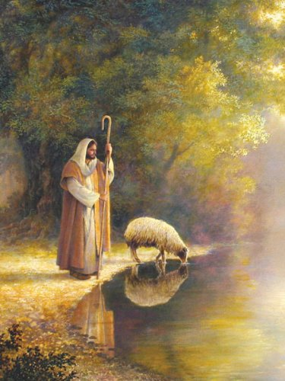
属灵人的人生道路
约10:19 犹太人为这些话又起了纷争。10:20 内中有好些人说：他是被鬼附着，而且疯了，为甚么听他呢？10:21 又有人说：这不是鬼附之人所说的话。鬼岂能叫瞎子的眼睛开了呢？ 10:23 耶稣在殿里所罗门的廊下行走。10:24 犹太人围着他，说：你叫我们犹疑不定到几时呢？你若是基督，就明明的告诉我们。10:25 耶稣回答说：我已经告诉你们，你们不信。我奉我父之名所行的事可以为我作见證；10:26 只是你们不信，因为你们不是我的羊。10:27 我的羊听我的声音，我也认识他们，他们也跟着我。10:28 我又赐给他们永生；他们永不灭亡，谁也不能从我手里把他们夺去。10:29 我父把羊赐给我，他比万有都大，谁也不能从我父手里把他们夺去。10:30 我与父原为一。

